Slide 1
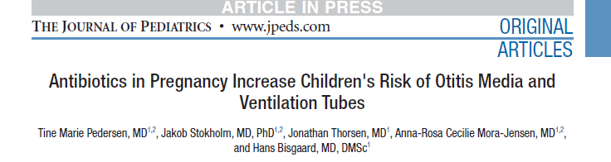
Gebelikte Kullanılan Antibiyotikler Çocuklarda Otitis Media ve Ventilasyon Tüpü Riskini Arttırır
Dr. Sencer Kaya
KTÜ Aile Hekimliği AD
07/02/2017

Slide 2
Gebelikte gelişen enfeksiyonlar kısmen bastırılmış maternal bağışıklık nedeniyle hem anneye hem de fetusa karşı daha ciddi seyreder
Bu enfeksiyonlar ve ilgili komplikasyonları antibiyotik tedavisi ile önlenebilir
Ancak gebelikte antibiyotik kullanımı oldukça çetrefillidir

Slide 3
Antibiyotikler; maternal bakteriyel kolonizasyonu bozabilir
Daha sonra oluşan olumsuz maternal bakteri ekolojisi;
  Duyarlı çocuklarda perinatal yaşamda süregelen hastalık süreçlerini tetikleyebilir
  Çocuğun dikey geçişle ilk kolonizasyonunu etkileyebilir

Slide 4
Otitis media (OM), erken çocukluk döneminde en sık görülen enfeksiyonlardan biridir
Orta kulak efüzyonu ve nükseden akut OM genellikle ventilasyon tüpleri (VT) ile tedavi edilir.

Slide 5
Bu çalışmanın amacı, gebelik sırasında maternal antibiyotik alımının erken çocuklukta OM ve VT riskine olan etkisini araştırmaktır.
Çalışmanın hipotezi;
  Gebelikte antibiyotik tüketimi çocuğun OM riskini artırabilir,
  Farklı gebelik trimestırlarında verilen tedavilerin etkilerini, toplam tedavi sayısını ve doğum sonrası verilen tedavileri analiz ederek olası mekanizmalar incelenebilir

Slide 6
Yöntem
Tek merkezli bir çalışmaymış.
Çalışmaya 700 çocuk 1 haftalıkken dahil edilmiş
Çocuk doktorları tarafından 1. hafta, 1., 3., 6., 12., 18., 24., 30. ve 36. aylarda takip edilmiş.

Slide 7
Yöntem
Gebelik boyunca ve doğumdan bir yıl sonrasına kadar annelerin antibiyotik kullanımı prospektif olarak kaydedilmiş.
Kardiyak, renal, endokrin ve astım dışı akciğer hastalığı olan anneler dışlanmış.
Notes:
Anneler 24 haftalıkken buraya basvuruyorlar.

Slide 8
Yöntem
Gebelikteki maruziyet Anatomical Therapeutic Chemical (ATC) kodlarına göre en olası tedavi endikasyonuyla kategorize edilmiş.
Kodlar;
  Solunum yolu enfeksiyonu (SYE) antibiyotikleri
    J01CAxx (Geniş spektrumlu penisilinler) J01CA08 hariç
    J01CExx (Beta-laktamaz duyarlı penisilinler)
    J01FAxx (Makrolidler)
    J01CRxx (Beta-laktamaz inh. Ve penisilin kombinasyonları)
  İdrar yolu enfeksiyonları (İYE) antibiyotikleri
    J01CA08 (Pivmecillinam)
    J01EBxx (Sulfonamid)
    J01XExx (Nitrofurantoin)

Slide 9
Yöntem
Bu gruplardan birine sınıflandırılamayan diğer antibiyotikler sayıları az olduğu için hariç tutulmuştur
Olası doz-yanıt etkilerini araştırmak için tedavi sayıları 0, 1, 2 veya daha fazla tedavi olarak analiz edilmiş

Slide 10
Yöntem
OM açısından 3 yaşına kadar günlük bilgilerinin geçerliliği >% 90 olan çocuklar analizlere dahil edilmiş.
Çocuklar akut kulak enfeksiyonu ile araştırma kliniğince görülmemiş ancak kulak burun boğaz uzmanı veya pratisyen hekim tarafından tanı almış.

Slide 11
Yöntem
Anne antibiyotik kullanımının, ilk OM atağı veya VT kullanımı yaşı üzerine etkisi, tehlike oranları açısından Cox hazard regresyon analizi ile değerlendirilmiş.
Tüm analizlerde % 5'lik bir önem düzeyi kullanılmış.

Slide 12
Bulgular
3 yaşına kadar çocukların % 73'ünün (n = 514) OM verilerine, tamamının VT verilerine ve 699’unun maternal antibiyotik kullanımına ait verilere eksiksiz ulaşılabilmiş.
Maternal antibiyotik kullanım prevalansı % 37 (n=256)
Doğumdan sonraki ilk yıl annelerin % 41'ine (n=283) antibiyotik tedavisi verilmiş.
Üç yaşından önce VT takılanların yüzdesi % 29 (n = 205)
Notes:
Olası karıştırıcılar, gebelik sırasında maternal antibiyotik alımını etkileyen faktörlere dayanan sonuçlardan seçildi (tablo 1)

Slide 13
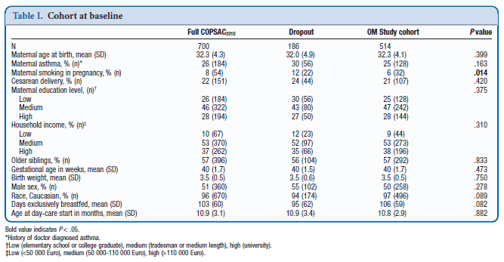
Bulgular
Notes:
Kafa karıstırıcı etmenler, sigara içiciligi, om verisi yeterli olmayanlarla kıyas, evde baska cocuk, emzirme süresi, preterm dogum

Slide 14
Bulgular
Annenin gebelik sırasında antibiyotik kullanımı ile 3 yaşa kadar olan çocuklarda OM riski ilişkili bulunmuş.
  (düzeltilmiş hazard ratio [aHR] 1.30; 95% CI 1.04-1.63; P = .02)
Annesi 2. trimestırda antibiyotik kullanan OM’lı çocuklarla %78 (n=67), annesi antibiyotik kullanmayan OM’lı çocuklar %65 (n=279) karşılaştırılmış.
  (aHR 1.40; 95% CI 1.06-1.85; P = .02)
Notes:
Annesi antb kullanan om lilerle (n 138 %74) annesi anb almayan om liler (n 208 %64) karsılastrılmış.

Slide 15
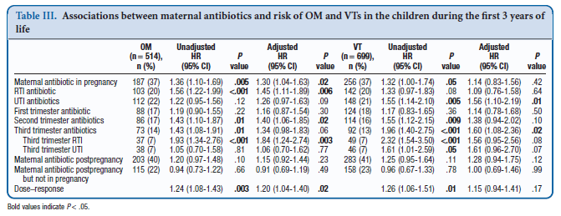
Bulgular

Slide 16
Bulgular
OM riski ile gebeyken antibiyotik kullanım sayısı arasında anlamlı doz-yanıt ilişkisi saptanmış.
  (per-level aHR 1.20; 95% CI 1.04-1.40; P = .02)
Ancak uyarlamalı istatistikler sonrası VT riski ile doz-yanıt ilişkisi anlamlı değilmiş.
  (per-level aHR 1.15; 95% CI 0.94-1.41; P = .17)

Slide 17
Bulgular
Ayrıca normal yolla doğan çocuklarda artmış OM (P=0,05) ve VT (P=0,06) riski bulunmuş.
Sezeryan ile gerçekleşen doğumlarda ise OM (P=0,11) ve VT (P=0,81) riskinde anlamlı ilişki saptanamamış.

Slide 18
Tartışma
Çalışmaya dahil edilen çocukların %29 ‘unda VT kullanılmış.
Buda çalışmayı taraflı gibi göstermiştir.
Ancak bu yüksek prevalans Danimarka için bilinen bir durumudur.

Slide 19
Tartışma
Gözlemsel bir çalışma olduğu için antibiyotiklerin nedenselliğiyle ilgili iddiada bulunamamışlar.
Fakat olası mekanizmalar olarak gebelik trimestırı, doz-yanıt ilişkisi ve doğum şekli üzerinde durulmuş.

Slide 20
Tartışma
Antibiyotikler maternal florayı değiştirebilir ve doğumda çocuğa farklı mikroorganizmalar temas edebilir.
Buda çocuklarda hastalanmayı kolaylaştırır.
Normal yolla doğanların daha fazla etkilenmesi ve özellikle 3. trimestır antibiyotik kullanımının anlamlı olması bu durumu destekler niteliktedir

Slide 21
Tartışma
Ayrıca fetüsün bağışıklık sistemi gebeliğin son dönemlerinde geliştiği için bu dönemde kullanılan antibiyotiklerin ilişkisi daha güçlü bulunmuş.
Solunum yolu enfeksiyonu antibiyotikleri OM ile ilişkili bulunurken, idrar yolu enfeksiyonunda kullanılan antibiyotikler VT ile ilişkili bulunmuş.
Dolayısıyla farklı antibiyotik tipleri, florada farklı mikroorganizma türlerine yol açarak orta kulak hastalığının akut yada kronik mi olacağına yön verir.

Slide 22
Tartışma
Gebeler, hamile iken kullanılan antibiyotiklerin çocuklar üzerindeki uzun dönem etkileri açısından uyarılmalıdır
Antibiyotik reçete ederken, gereksiz ve uygunsuz tedavilerin çocukta yapacağı olası sonuçlardan korunmak için dikkatli olunmalıdır.

